Slide 2
قوانین، مقررات و راهنمای انتشار و واگذاری اوراق مالی اسلامی در سامانه مدیریت بدهی ها و اوراق بازار پول و سرمایه
وزارت اموراقتصادی و دارایی
خزانه‌داری کل کشور
مرکز مدیریت بدهی‌ها‌ی عمومی و روابط مالی دولت
تیر ماه 1402

Slide 3
فهرست مطالب
سایت مرکز و نرم افزار سخن
آیین نامه اجرایی
بخشنامه انتشار
احکام قانونی مندرج در قانون بودجه سال 1402 کل کشور
راهنمای کار با ماژول اسناد خزانه اسلامی

Slide 4
4
احکام قانونی مندرج در قانون بودجه سال 1402 کل کشور
بازگشت به صفحه فهرست مطالب

Slide 5
6
ظرفیت اوراق بهادار اسلامی در قانون بودجه سال 1402 (مبالغ به میلیارد ریال)
 | ظرفیت انتشار اوراق مالی اسلامی توسط دولت برای مصارف بودجه عمومی مطابق احکام ماده واحده قانون بودجه سال 1402
ناشر |  | بند قانون بودجه | موضوع | نوع اوراق | مبلغ ظرفیت انتشار اوراق | حداکثر میزان تضمین دولت
وزارت امور اقتصادی و دارایی به نیابت از دولت |  | بند (ب) تبصره (5) قانون بودجه سال 1402 | جدول شماره (5) قانون بودجه(ردیف شماره 310108 ) | اوراق مالی اسلامی | 1,850,000 | 1,850,000
 |  | بند (ی) تبصره (5) قانون بودجه سال 1402 | جدول شماره (5) قانون بودجه (انتشار اوراق مالی اسلامی چهت تامین ماشین آلات آبرسانی و راهسازی و طرحهای آب و راه عشایری-ردیف شماره 310108 ) |  | 20,000 | 20,000
جمع |  |  |  |  | 1,870,000 | 1,870,000

Slide 6
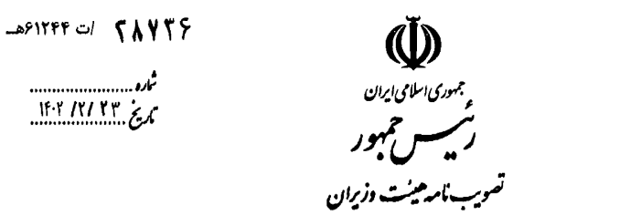
7
ظرفیت اوراق بهادار اسلامی در قانون بودجه سال 1402 (مبالغ به میلیارد ریال)
بازگشت به صفحه فهرست مطالب

Slide 7
5
ظرفیت اوراق بهادار اسلامی در قانون بودجه سال 1402 (مبالغ به میلیارد ریال)
مجموع اوراق قابل انتشار ریالی (توسط دولت و سایر بخش ها) در سال 1402 بر مبنای احکام ماده واحده قانون بودجه سال جاری
شرح | موضوع | نوع | مبلغ انتشار | تضمین دولت
بند (ج) تبصره16 | انتشار اوراق مالی توسط بانک های دولتی با سررسید تا پنج سال با ضمانت اصل و سود توسط دولت، منابع حاصل از انتشار بعنوان افزایش سرمایه دولت در بانک های ناشر محسوب می شود. | اوراق مالی اسلامی | 500.000 | 500.000
 |  |  | 700.000 | 700.000
بند (د) تبصره19 | تادیه بدهی قطعی حسابرسی شده دولت به سازمان تامین اجتماعی از طریق روش های تهاتر، واگذاری سهام، واگذاری نفت خام و میعانات گازی و یا تضمین اصل و سود اوراق مالی اسلامی منتشر شده توسط سازمان مذکور با سررسید تا پنج سال
جمع |  |  | 1.200.000 | 1.200.000
بازگشت به صفحه فهرست مطالب

Slide 8
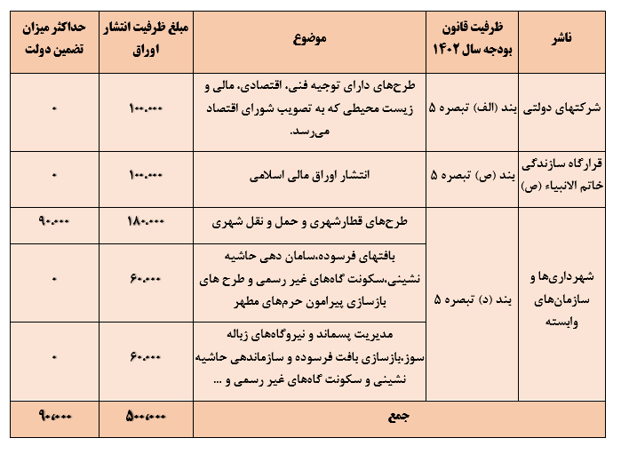
8
ظرفیت اوراق بهادار اسلامی در قانون بودجه سال 1402 (مبالغ به میلیارد ریال)
ظرفیت انتشار اوراق مالی اسلامی توسط سایر بخش ها

Slide 9
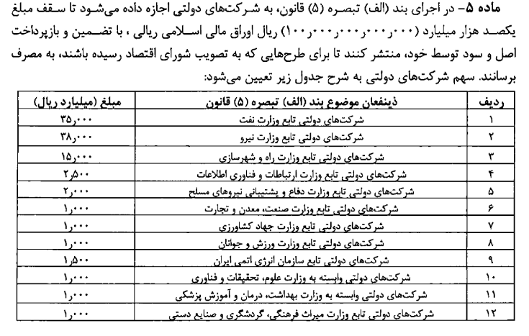
9
ظرفیت اوراق بهادار اسلامی در قانون بودجه سال 1402 (مبالغ به میلیارد ریال)
بازگشت به صفحه فهرست مطالب

Slide 10
10
آیین نامه‌ اجرایی
اوراق مالی اسلامی
بازگشت به صفحه فهرست مطالب

Slide 11
11
آیین‌نامه اجرایی اوراق مالی اسلامی موضوع بندهاي (الف)، (ب)،(ج)، (ه‍)، (و)، (ح)، (ی)، (ن) و (ص) تبصره (5) ماده واحده قانون بودجه سال 1402 کل کشور موضوع تصویب نامه شماره 28736/ت61244هـ مورخ 1402/2/23 هیات محترم وزیران
بازگشت به صفحه فهرست مطالب

Slide 12
12
آیین نامه اجرایی اوراق مالی اسلامی ماده واحده قانون بودجه سال 1402 كل كشور
ماده 1- در این آیین‌نامه اصطلاحات زیر در معانی مشروح مربوط به کار می‌روند:
1- قانون: قانون بودجه سال 1402 کل کشور.
2- سازمان برنامه: سازمان برنامه و بودجه کشور.
3- وزارت: وزارت امور اقتصادی و دارایی.
4- بانک مرکزی: بانک مرکزی جمهوری اسلامی ایران.
5- سازمان بورس: سازمان بورس و اوراق بهادار.
6- اوراق مالی اسلامی: اوراق بهادار اسلامی با نام نظیر اوراق مشارکت، انواع صکوک اسلامی (ازجمله اجاره، وکالت، مرابحه عام و منفعت) و اسناد خزانه اسلامی که در چهارچوب عقود اسلامی و منطبق بر قوانین و مقررات مربوط، به قیمت اسمی مشخص برای مدت معین به صورت ریالی یا ارزی منتشر می‌شوند. این اوراق مشمول مالیات به نرخ صفر می‌شوند.
7- اوراق مشارکت: اوراق مالی اسلامی که تابع قانون نحوه انتشار اوراق مشارکت - مصوب 1376- و آیین‌نامه اجرایی آن یا قانون بازار اوراق بهادار جمهوری اسلامی ایران - مصوب 1384- هستند.
8- صکوک اسلامی: نوعی اوراق مالی اسلامی که منطبق بر قوانین و مقررات مطابق با مفاد این آیین نامه منتشر می‌شود، نظیر صکوک اجاره، صکوک منفعت، صکوک مرابحه عام و وکالت.
بازگشت به صفحه فهرست مطالب

Slide 13
13
آیین نامه اجرایی اوراق مالی اسلامی ماده واحده قانون بودجه سال 1402 كل كشور
9- اسناد خزانه اسلامی: اوراق مالی اسلامی که مطابق ابلاغ اعتبار و تخصیص‌های صادرشده توسط سازمان برنامه و در چهارچوب این آیین‌نامه برای تأدیه مطالبات قطعی شده و قراردادی نظیر پیش‌پرداخت تعهد شده طبق قراردادهای منعقد شده توسط دستگاه‌های اجرایی واگذار می‌شوند.
10- مطالبات قطعی‌شده: مطالبات قطعی‌شده طلبکاران از دولت که به استناد ماده (19) قانون محاسبات عمومی کشور - مصوب 1366-، ایجاد و با توجه به ماده (20) قانون مذکور تسجیل شده و به تأیید ذی­حساب/مدیر مالی (در دستگاه اجرایی فاقد ذی‌حساب) و رییس دستگاه اجرایی رسیده باشند.
11- حفظ قدرت خرید: مبلغی معادل بیست و نیم درصد(20/5%) مبلغ قابل پرداخت از طریق واگذاری اسناد خزانه اسلامی که مطابق ترتیبات تعیین شده در این آیین نامه و به ازای هرسال تأخیر تا زمان سررسید اسناد خزانه اسلامی، به صورت روزشمار به مبلغ قابل پرداخت از طریق واگذاری اسناد خزانه اسلامی اضافه می‌شود.
12- دستگاه‌های اجرایی: دستگاه‌های اجرایی موضوع ماده (1) قانون برنامه پنجساله ششم توسعه اقتصادی، اجتماعی و فرهنگی جمهوری اسلامی ایران - مصوب 1395-.
13- مبلغ اسمی: مبلغی که پرداخت آن در سررسید به عنوان اصل مبلغ بدهی ناشی از انتشار اوراق مالی اسلامی، تضمین شده است.
14- بازار ثانویه: بازارهای مورد تأیید سازمان بورس ازجمله فرابورس ایران، بورس اوراق بهادار تهران و بورس انرژی و بازار تحت نظارت بانک مرکزی.
بازگشت به صفحه فهرست مطالب

Slide 14
14
آیین نامه اجرایی اوراق مالی اسلامی ماده واحده قانون بودجه سال 1402كل كشور
15- قیمت روز: قیمت اوراق مالی اسلامی در بازار ثانویه که بر حسب مقتضیات عرضه و تقاضا تعیین می‌شود.
16- سامانه اوراق دولت: سامانه الکترونیکی که وزارت مجاز است به منظور مدیریت امور مربوط به اوراق مالی اسلامی دولت از جمله واگذاری اوراق مالی اسلامی راه‌اندازی کند. وزارت پس از استقرار سامانه مذکور، امکان استعلام اطلاعات انتشار و وضعیت اوراق مالی اسلامی را برای سازمان برنامه فراهم می‌کند.
17- عامل واگذاری: سامانه اوراق دولت یا رکن مربوط در بازار سرمایه یا بانک/بانک‌هایی که به تشخیص وزارت تعیین و واگذاری اسناد خزانه اسلامی و سایر اوراق مالی اسلامی و همچنین انجام سایر امور از جمله تسویه تعهدات اوراق در سررسید حسب مورد، از طریق آن انجام می‌شود.
18- تاریخ واگذاری اسناد خزانه اسلامی: تاریخ تکمیل برگه (فرم)های مربوط یا ثبت در سامانه اوراق دولت برای معرفی اشخاص ذی‌نفع جهت دریافت اسناد خزانه اسلامی.
19- فروش اوراق مالی اسلامی: در خصوص اوراق مالی اسلامی نقدی به منزله عرضه تدریجی، حراج، فروش به کسر (کمتر از ارزش اسمی) و پذیره‌نویسی اوراق مالی اسلامی در بازارها (بازار پول و سرمایه) و همچنین برای اوراق غیرنقدی نظیر اسناد خزانه اسلامی به منزله واگذاری این اوراق به ذی‌نفعان در چهارچوب قوانین و مقررات مربوط است.
20-سند اعتباری: اسناد اعتباری به‌منظور تامین اعتبار طرح های تملک دارایی های سرمایه ای و بر اساس مصوبات کمیته تخصیص موضوع ماده (30) قانون برنامه و بودجه کشور- مصوب 1351- ابلاغ می‌گردند. این اسناد به پشتوانه منابع موضوع ماده (125) قانون محاسبات عمومی کشور و توسط خزانه داری کل کشور منتشر می‌شوند
بازگشت به صفحه فهرست مطالب

Slide 15
15
آیین نامه اجرایی اوراق مالی اسلامی ماده واحده قانون بودجه سال 1402كل كشور
ماده 2- وزارت مجاز است به نمایندگی از دولت و بر اساس جدول زیر، ضمن هماهنگی با سازمان برنامه نسبت به انتشار اوراق مالی اسلامی اقدام کند. سازمان برنامه سهم هریک از دستگاه‌های اجرایی و استان‌ها از منابع ناشی از اوراق مالی اسلامی منتشرشده را با رعایت ترتیبات مقرر در بندهای مربوط تعیین و با ذکر مشخصات اوراق تخصیص‌یافته (شامل نماد معاملاتی و تاریخ سررسید) در موارد انتشار غیرنقدی به دستگاه‌های اجرایی دارای تخصیص اعلام می‌کند:
ردیف | بند قانون | نوع اوراق | مبلغ (میلیارد ریال)
1 | بند (ب) تبصره (5) | اوراق مالی اسلامی(ریالی-ارزی) | 1.850.000
2 | بند (ن) تبصره (5) | اوراق مالی اسلامی | 20.000
بازگشت به صفحه فهرست مطالب

Slide 16
16
آیین نامه اجرایی اوراق مالی اسلامی ماده واحده قانون بودجه سال 1402كل كشور
تبصره 1- وزارت به عنوان مسئول انتشار اوراق مالی اسلامی موضوع این ماده (به نیابت از دولت) مجاز است از کلیه روش‌های انتشار اولیه اوراق از جمله تحویل اوراق به طلبکاران، عرضه تدریجی، حراج، فروش اوراق به کسر (کمتر از قیمت اسمی) و پذیره‌نویسی در بازارها (بازار پول و بازار سرمایه) استفاده کند. کلیه دستگاه‌های اجرایی از جمله سازمان‌های بورس، ثبت اسناد و املاک کشور، ثبت احوال کشور و تأمین اجتماعی مکلفند ضمن رعایت الزامات و تکالیف مقرر در ماده (1) قانون رفع موانع تولید رقابت‌پذیر و ارتقای نظام مالی کشور- مصوب 1394- و آیین‌نامه اجرایی آن و بخشنامه‌های صادرشده توسط وزارت، نسبت به ارایه اطلاعات لازم و فراهم کردن دسترسی لازم به سامانه‌ها و بانک‌های اطلاعاتی مورد نیاز اقدام کنند.
تبصره 2- ساز و کارهای عرضه اولیه و معاملات ثانویه اوراق مالی اسلامی در بازار پول و سرمایه و نحوه همکاری دستگاه‌ها از جمله سازمان بورس، منطبق بر شیوه‌‌نامه‌ای خواهد بود که توسط وزارت با هماهنگی سازمان برنامه و بانک مرکزی تهیه می‌شود. تا تهیه و ابلاغ شیوه‌نامه مذکور، اقدام براساس شیوه‌نامه اجرایی عرضه اولیه و معاملات ثانویه اوراق بهادار دولتی مورد استفاده در سال 1399، مجاز است.
تبصره 3 - عرضه اولیه اوراق مالی اسلامی توسط وزارت از طریق ایستگاه معاملاتی مستقل بانک مرکزی مجاز است. سازمان بورس مکلف است دسترسی ایستگاه مذکور را به بورس‌های تحت نظارت (اعم از فرابورس و بورس انرژی) فراهم کند.
تبصره 4 - سود و هزینه‌های مربوط به انتشار اوراق مالی اسلامی (ریالی – ارزی) در سال ‌جاری حسب مورد مطابق ترتیبات مندرج در قانون از جمله در جداول شماره (8) و (9) قانون، پیش‌بینی شده و قابل پرداخت است. همچنین سازمان برنامه موظف است اعتبار لازم برای تسویه پرداخت‌‎های مرتبط با اوراق مالی اسلامی در سررسیدهای مقرر و هزینه‌های انتشار را طی ردیف‌های خاصی در لوایح بودجه سنواتی منظور کند.
بازگشت به صفحه فهرست مطالب

Slide 17
17
آیین نامه اجرایی اوراق مالی اسلامی ماده واحده قانون بودجه سال 1402 كل كشور
تبصره 5- بازپرداخت اصل و پرداخت سود اوراق مالی اسلامی موضوع این آیین‌نامه در سررسید، در اولویت تخصیص و پرداخت است و خزانه‌داری کل کشور موظف است در صورت عدم دریافت تخصیص در موعد مقرر، نسبت به تأمین و پرداخت مبالغ مربوط از محل تنخواه‌گردان خزانه اقدام کند. این حکم تا زمان تسویه اوراق یادشده به قوت خود باقی است.
تبصره 6- محاسبه سود و حفظ قدرت خرید به روش مرکب به ترتیب در تعیین بدهی دولت و تعیین حفظ قدرت خرید اسناد خزانه اسلامی ممنوع است و سود و حفظ قدرت خرید صرفاً به اصل بدهی اولیه تعلق می‌گیرد.
تبصره 7- وزارت مجاز است در سقف منابع بند (ب) تبصره (5) قانون و بر اساس تخصیص سازمان برنامه و با هماهنگی با بانک ها نسبت به انتشار اسناد اعتباری اقدام نماید.
ماده 3- انتشار اسناد خزانه اسلامی موضوع این آیین‌نامه توسط وزارت و واگذاری آن، با سررسید تا پایان سال 1405 و حفظ قدرت خرید و با رعایت موارد زیر انجام می‌شود:
1- بازه زمانی محاسبه حفظ قدرت خرید متناسب با شرایط قرارداد فی‌مابین و از زمان اتمام مهلت درج‌شده در قراردادها برای پرداخت مطالبات (ازجمله مهلت‌های تعیین‌شده در شرایط عمومی پیمان) با مسئولیت و تأیید رییس دستگاه اجرایی/ مقام مجاز از جانب وی (موضوع ماده (53) قانون محاسبات عمومی کشور)، آغاز می‌شود و پایان آن، تاریخ سررسید اسناد خزانه اسلامی است. در غیر این صورت و همچنین در سایر مواردی که فاقد قرارداد بوده یا در قراردادهای مربوط بازه زمانی مشخصی برای پرداخت تعیین نشده است، بازه زمانی محاسبه حفظ قدرت خرید از زمان صدور حواله برای هریک از صورت وضعیت‌ها یا صورتحساب‌های صادرشده طلبکاران توسط رییس دستگاه اجرایی/ مقام مجاز از جانب وی، تا تاریخ سررسید اسناد خزانه اسلامی است. همچنین برای مطالبات سازمان تأمین اجتماعی، بازه زمانی حفظ قدرت خرید، از تاریخ واگذاری اسناد خزانه اسلامی تا سررسید است.
بازگشت به صفحه فهرست مطالب

Slide 18
18
آیین نامه اجرایی اوراق مالی اسلامی ماده واحده قانون بودجه سال 1402 كل كشور
تبصره 1- مواردی‌ که با اعلام و تأیید رییس دستگاه اجرایی/ مقام مجاز از جانب وی، از هرگونه افزایش بابت خسارت تأخیر تأدیه برخوردار شده‌اند یا می شوند، صرفاً مشمول حفظ قدرت خرید بر مبنای اصل مطالبات قطعی‌شده (بدون احتساب خسارت تأخیر تأدیه) از تاریخ واگذاری تا سررسید اسناد خواهند بود و خسارت تأخیر تأدیه، صرفاً تا تاریخ واگذاری اسناد خزانه اسلامی قابل تعیین است.
تبصره 2- مبلغ حفظ قدرت خرید برای هرسال با نرخ تعیین‌شده محاسبه و به اصل مبلغ قابل تسویه از طریق واگذاری اسناد خزانه اسلامی اضافه می‌شود. همچنین برای مقاطع زمانی کمتر از یک سال تا سررسید، مبلغ حفظ قدرت خرید با نرخ مذکور، متناسب با دوره زمانی به صورت روزشمار محاسبه و به مبلغ مذکوراضافه می‌شود.
2- مبلغ اسمی و تعداد هر مجموعه (سری) از قطعات اسناد خزانه اسلامی، تاریخ و روش واگذاری توسط وزارت تعیین می‌شود.
3- نام و مشخصات دریافت‌کنندگان اسناد خزانه اسلامی و دستگاه اجرایی ذی‌ربط در موقع واگذاری توسط عامل واگذاری در گواهی واگذاری آن درج می‌شود.
4- دستگاه‌های اجرایی مکلفند کسور قانونی مربوط به تسویه مطالبات قطعی‌شده از جمله کسور سپرده حسن انجام کار، سپرده بیمه و بیمه متعلق به سازمان تأمین اجتماعی (شامل سهم کارفرما و پیمانکار) را که از طریق واگذاری اسناد خزانه اسلامی تسویه می‌شود، از محل تخصیص اعتبارات مربوط از جمله اسناد خزانه اسلامی تسویه کنند.
بازگشت به صفحه فهرست مطالب

Slide 19
19
آیین نامه اجرایی اوراق مالی اسلامی ماده واحده قانون بودجه سال 1402 كل كشور
تبصره 1- اسناد صادرشده در قبال سپرده حسن انجام کار و سپرده بیمه نزد عامل واگذاری توثیق یا ممنوع‌المعامله می‌شود. این اسناد در قالب مقررات مندرج در شرایط عمومی پیمان‌های مربوط و مقررات مندرج در آیین‌نامه تضمین معاملات دولتی موضوع مصوبه شماره 123402/ت50659هـ مورخ 1394/9/22 و اصلاحات بعدی آن تا قبل از سررسید قابل استرداد به ذی‌نفع است. در غیر این صورت وجوه مربوط در سررسید به حساب سپرده دستگاه اجرایی واریز می‌شود و تابع مقررات بند (ت) ماده (6) آیین‌نامه یاد شده، برای پرداخت در وجه ذی‌نفع خواهد بود.
تبصره 2- در زمان هرگونه استرداد و آزادسازی اسناد خزانه اسلامی صادرشده بابت کسور سپرده حسن انجام کار و سپرده بیمه مطابق با شرایط عمومی پیمانهای مربوط و دستورالعمل حق بیمه پیمانکاران و مشاوران، دستگاه‌های اجرایی مکلفند نسبت به محاسبه حفظ قدرت خرید برای اسناد خزانه اسلامی مذکور از زمان استرداد و آزاد‌‌سازی تا تاریخ سررسید بر مبنای نرخ تعیین‌شده در این آیین‌نامه اقدام و نسبت به تسویه آن از محل مانده اعتبار تخصیص‌یافته اسناد خزانه اسلامی که دارای سررسید یکسان با اسناد صادرشده بابت کسور مربوط می‌باشد، اقدام کنند. در غیر این صورت، دستگاه‌های اجرایی موظفند معادل مبلغ محاسبه‌شده بابت حفظ قدرت خرید را در دفاتر دستگاه اجرایی تحت سرفصل بدهی شناسایی و ثبت کنند. موعد پرداخت بدهی مذکور، سررسید اسناد خزانه اسلامی صادرشده بابت کسور سپرده حسن انجام کار و سپرده بیمه است و دستگاه‌های اجرایی مجازند در صورت درخواست متقاضی، بدهی مذکور را با واگذاری اسناد خزانه اسلامی با سررسید بعد از موعد پرداخت یادشده (صرفاً با محاسبه حفظ قدرت خرید برای مقاطع زمانی بعد از موعد پرداخت بدهی تا سررسید اسناد خزانه اسلامی مذکور)، تسویه کنند. این حکم تا سررسید اسناد خزانه اسلامی واگذاری بابت کسور مذکور به قوت خود باقی است.
بازگشت به صفحه فهرست مطالب

Slide 20
20
آیین نامه اجرایی اوراق مالی اسلامی ماده واحده قانون بودجه سال 1402كل كشور
تبصره 3- استرداد سپرده اسناد خزانه اسلامی توثیق شده نزد عامل واگذاری قبل از سررسید، مطابق آیین‌نامه تضمین معاملات دولتی موضوع مصوبه شماره 123402/ت50659هـ مورخ 1394/9/22 و اصلاحیه شماره 5211/ت57592ه‍ مورخ 1400/1/22 آیین‌نامه مزبور، در قبال اخذ تضمین معتبر، بدون محاسبه حفظ قدرت خرید و با درخواست پیمانکار مجاز می‌باشد.
تبصره 4- در صورتی که شرایط آزادسازی سپرده، مطابق شرایط عمومی پیمانهای مربوط مهیا شود ولی سپرده اسناد خزانه اسلامی آزاد شده در قبال تضمین، سررسید نشده باشد، کارفرما علاوه بر ابطال تضمین کسور حسن انجام کار نسبت به محاسبه حفظ قدرت خرید از زمان استرداد (تصویب صورت وضعیت قطعی یا تحویل قطعی و پس از تایید کارفرما) تا سررسید اقدام و مبلغ محاسبه شده را به عنوان بدهی در دفاتر ثبت می‌نماید. تسویه این بدهی مطابق فراز انتهایی تبصره (2) این بند انجام می‌شود.
تبصره 5- سازمان تأمین اجتماعی مکلف است در قبال اسناد خزانه اسلامی دریافتی با حفظ قدرت خرید، بابت مطالبات آن سازمان در اسرع وقت نسبت به صدور مفاصا حساب (بدون محاسبه جریمه) اقدام کند. همچنین در راستای تسریع در صدور مفاصا حساب موضوع این تبصره، سازمان تأمین اجتماعی مکلف است ضمن فراهم ساختن بسترهای الکترونیکی لازم، از ظرفیت شعب خود در استان‌ها نیز استفاده کند.
بازگشت به صفحه فهرست مطالب

Slide 21
21
آیین نامه اجرایی اوراق مالی اسلامی ماده واحده قانون بودجه سال 1402 كل كشور
تبصره 6- سازمان تأمین اجتماعی مکلف است در خصوص طرح‌های تملک دارایی‌های سرمایه‌ای که اعتبارات مربوط به آنها از محل اسناد خزانه اسلامی منتشرشده پرداخت می‌شود‌‌، علاوه بر کسور بیمه مربوط به پیمانکاران و مشاوران طرح‌های یادشده، تمهیدات لازم برای پذیرش اسناد خزانه اسلامی در قبال سایر کسور آن سازمان بابت طرح‌های مذکور را اتخاذ کند.
5- بازه زمانی محاسبه حفظ قدرت خرید برای واگذاری اسناد خزانه اسلامی در قبال مالیات و عوارض ارزش افزوده از تاریخ واگذاری تا تاریخ سررسید اسناد خزانه اسلامی است. ضمناً در مواردی که مالیات و عوارض ارزش افزوده پیش از این توسط اشخاص ذینفع پرداخت شده باشد، بازه زمانی محاسبه حفظ قدرت خرید از زمان پرداخت مالیات و عوارض ارزش افزوده مربوط توسط آنها به سازمان امورمالیاتی کشور تا تاریخ سررسید اسناد خزانه اسلامی است. سازمان امور مالیاتی کشور مکلف به صدور گواهی لازم درخصوص پرداخت مالیات و عوارض ارزش افزوده مذکور است. همچنین با توجه به اینکه واگذاری اسناد خزانه اسلامی منتشره از محل قانون بودجه سال 1401 کل کشور در قبال اعتبارات تملک دارایی‌های سرمایه‌ای به استناد قانون اصلاح قانون اصلاح مواد (63) و (64) قانون محاسبات عمومی کشور – مصوب 1401- تا پایان شهریور ماه سال جاری میسر می‌باشد، لذا واگذاری اسناد خزانه اسلامی ازمحل قانون بودجه سال گذشته در قبال مالیات و عوارض ارزش افزوده نیز در چارچوب این بند خواهد بود.
بازگشت به صفحه فهرست مطالب

Slide 22
22
آیین نامه اجرایی اوراق مالی اسلامی ماده واحده قانون بودجه سال 1402كل كشور
6- در اجرای بند (ح) تبصره (5) قانون، مهلت ارائه مدارک و مستندات به عامل واگذاری یا ثبت در سامانه اوراق دولت برای واگذاری اوراق مالی اسلامی غیرنقدی (تحویل به طلبکاران) منتشرشده در سال 1402، برای کلیه دستگاه‌های اجرایی از جمله دستگاه‌های اجرایی موضوع ماده (1) قانون احکام دائمی برنامه‌های توسعه کشور- مصوب 1395-، تابع مواد (63) و (64) قانون محاسبات عمومی کشور است؛ مشروط بر اینکه مهلت حداکثر دو هفته قبل از سررسید برای ارایه مدارک و مستندات یادشده به عامل واگذاری و مهلت حداکثر یک هفته قبل از سررسید برای ثبت در سامانه اوراق دولت رعایت شود.
7- اسناد خزانه اسلامی واگذارشده به دستگاه‌های اجرایی، (به استثنای اسناد خزانه اسلامی واگذارشده به نهاد‌های عمومی غیردولتی و عملیات بازار باز بانک مرکزی)، امکان معامله در بازار ثانویه را ندارند و صرفاً در سررسید معادل مبلغ اسمی اسناد خزانه اسلامی به حساب مربوط، واریز می‌شود.
8- شرکت‌های دولتی و نهادهای عمومی غیر دولتی مجری طرح‌های تملک دارایی ‌های سرمایه ای دولت مجازند در چهارچوب قوانین و مقررات مربوط، در قبال مطالبات تامین شده از محل منابع داخلی برای تامین سهم دولت در اجرای طرح‌های یادشده نسبت به تسویه مطالبات مذکور از طریق واگذاری اسناد خزانه اسلامی عنوان منابع داخلی خود اقدام نمایند.
بازگشت به صفحه فهرست مطالب

Slide 23
23
آیین نامه اجرایی اوراق مالی اسلامی ماده واحده قانون بودجه سال 1402كل كشور
ماده 4 - وزارت مجاز است با فراهم کردن شرایط انتشار از جمله رتبه‌بندی توسط مؤسسات مربوط (در صورت نیاز)، به نمایندگی از دولت جمهوری اسلامی ایران نسبت به انعقاد قراردادهای داخلی یا بین‌المللی لازم برای انتشار اوراق مالی اسلامی ارزی به صورت داخلی یا بین‌المللی از محل بند (ب) تبصره (5) قانون تا سقف معادل مبلغ شصت هزار میلیارد (000ر000ر000ر000ر60) ریال و صدور تضمین‌های لازم (برمبنای تعهد سازمان برنامه) اقدام کند.
تبصره 1- سازمان برنامه نسبت به تعیین و اعلام طرح‌های موضوع این ماده با اولویت طرح‌هایی که مصارف ارزی دارند، اقدام می‌کند.
تبصره 2 - بانک مرکزی موظف است با اعلام وزارت و حسب نیاز، ترتیبات لازم برای انتقال وجوه ارزی ناشی از انتشار (بابت اوراق بین‌المللی) و تبدیل ارز حاصل از انتشار به ریال و همچنین تبدیل ریال به ارز برای تسویه اصل و فرع اوراق مذکور را فراهم کند. نرخ تبدیل ارز و اعمال حساب مبالغ یادشده در عملکرد بودجه کل کشور، نرخ تعیین‌شده برای دریافت منابع ارزی دولت در زمان دریافت مبالغ مربوط خواهد بود.
تبصره 3 - ارز مبنای انتشار اوراق با پیشنهاد وزارت و تأیید بانک مرکزی مبنی بر فراهم بودن ارتباط بانکی مورد نیاز، تعیین می‌شود .
تبصره 4 - اصل، سود و هزینه‌های مترتب بر انتشار اوراق ارزی (بابت اوراق بین‌المللی) از جمله هزینه‌های تعیین رتبه اعتباری کشور، موضوع این آیین‌نامه، توسط سازمان برنامه به عنوان متعهد تأمین و تخصیص اعتبار، از محل اعتبارات مصوب مربوط تأمین می‌شود و خزانه‌داری کل کشور با اولویت نسبت به تسویه آنها به صورت ارزی یا ریالی اقدام می‌کند.
بازگشت به صفحه فهرست مطالب

Slide 24
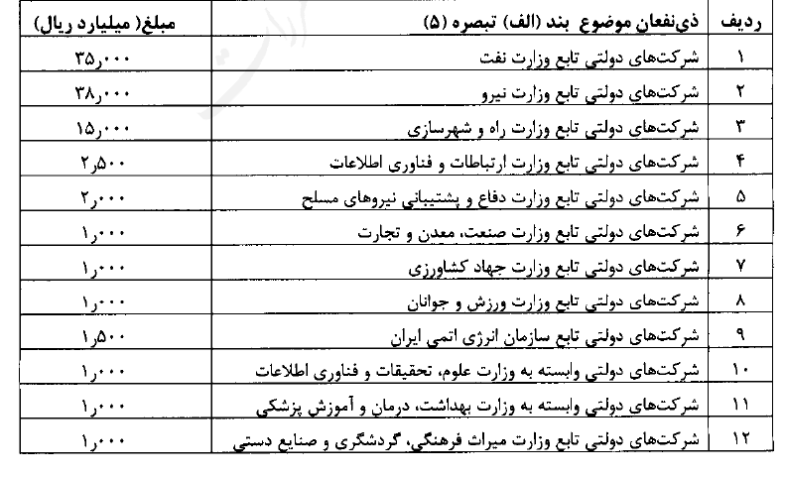
24
آیین نامه اجرایی اوراق مالی اسلامی ماده واحده قانون بودجه سال 1402كل كشور
ماده 5
1- در اجرای بند (الف) تبصره (5) قانون، به شرکت‌های دولتی اجازه داده می‌شود تا سقف مبلغ یکصد هزار میلیارد (ر000ر000ر000ر000ر100) ریال اوراق مالی اسلامی ریالی با رعایت مصوبات کارگروه بند (ه‍)، برای اجرای طرح‌های دارای توجیه فنی، اقتصادی، مالی و زیست­محیطی خود که به تصویب شورای اقتصاد می‌رسند، با تضمین و بازپرداخت اصل و سود توسط خود، با رعایت قوانین و مقررات مربوط منتشر کنند. سهم شرکت‌های دولتی به شرح جدول زیر تعیین می‌شود:
بازگشت به صفحه فهرست مطالب

Slide 25
25
آیین نامه اجرایی اوراق مالی اسلامی ماده واحده قانون بودجه سال 1402كل كشور
تبصره 1- در صورت عدم انتشار مبالغ تعیین‌شده توسط هریک از شرکت‌ها تا پایان آذرماه سال 1402، مبالغ منتشرنشده، پس از درخواست سایر وزارتخانه‌ها توسط سازمان برنامه به سهم سایر شرکت‌ها اضافه می‌‎شود.
تبصره 2- دولت و سازمان برنامه در مورد بازپرداخت اصل، سود و هزینه‌های انتشار اوراق موضوع این ماده، تعهدی ندارند و بازپرداخت اصل و سود و سایر هزینه‌های انتشار اوراق یادشده، از محل منابع داخلی شرکت‌های موضوع این ماده انجام خواهد شد. ایجاد هرگونه تعهد و همچنین پرداخت از محل اعتبارات بودجه عمومی دولت (شامل طرح‌ها (پروژه‌ها)) برای بازپرداخت اصل و سود اوراق این ماده ممنوع است. ذی‌حساب یا مدیر امور مالی حسب مورد، مسئول حسن اجرای این ماده هستند.
تبصره 3– شرکت‌های مورد اشاره می‌توانند به منظور تأمین تمام یا قسمتی از منابع مالی مورد نیاز طرح‌های مربوط، در چهارچوب بودجه مصوب خود و در سقف تعیین‌شده در جدول موضوع این ماده، نسبت به تقاضای موافقت انتشار از بانک مرکزی/سازمان بورس برای انتشار اوراق مذکور بر اساس قوانین و مقررات مربوط اقدام کنند.
تبصره 4- با ارایه مدارک و مستندات اعلامی بانک مرکزی و سازمان بورس توسط شرکت‌های مورد اشاره در این ماده، مجوز انتشار اوراق مالی اسلامی، ظرف مهلت قانونی صادر می‌شود. عرضه اولیه اوراق مذکور حسب مورد در بازار پول/سرمایه در مدت زمان مقرر انجام می‌شود. بانک عامل/رکن بازار سرمایه مکلف است وجوه حاصل از فروش اوراق مالی اسلامی در هر مرحله را بلافاصله پس از تکمیل مستندات انتشار به حساب تمرکز وجوه شرکت‌های مزبور نزد خزانه داری کل کشور واریز کند.
بازگشت به صفحه فهرست مطالب

Slide 26
26
آیین نامه اجرایی اوراق مالی اسلامی ماده واحده قانون بودجه سال 1402 كل كشور
ماده 6- در اجرای بند (ج) تبصره (5) قانون، اسناد خزانه اسلامی منتشره و اوراق فروش‌نرفته بندهای (الف) و (ب) تبصره (5) قانون، برای مطالبات در سقف اعتبار مربوط، با تأیید رییس دستگاه اجرایی و ذی‌حساب/ مدیر امور مالی ذی‌ربط و در چارچوب تخصیص صادره توسط سازمان برنامه قابل واگذاری به تمامی طلبکاران (اعم از پیمانکاران، مشاوران، تأمین‌کنندگان تجهیزات و همچنین سایر هزینه‌های تعهدشده اعتبارات قانون از جمله تملک اراضی) است. فهرست طلبکاران یادشده به همراه میزان مطالبات معوق آنها، توسط شرکت‌های دولتی برای اوراق بند (الف) و توسط دستگاه اجرایی ذی‌ربط برای اوراق بند (ب) اعلام می‌شود.
سازمان برنامه مکلف است گزارش عملکرد این ماده را هر شش ماه یک بار به کمیسیون های برنامه و بودجه و محاسبات و اقتصادی مجلس شورای اسلامی ارائه نماید.
ماده 7- تسویه دیون و تعهدات دولت و شرکت‌های دولتی به کلیه اشخاص با استفاده از اوراق مالی اسلامی، منوط به اعلام مانده بدهی‌ها و مطالبات به/ از کلیه اشخاص توسط دستگاه‌های اجرایی به وزارت براساس الزامات و تکالیف مقرر در ماده (1) قانون رفع موانع تولید رقابت‌پذیر و ارتقای نظام مالی کشور و آیین‌نامه اجرایی و بخشنامه‌های صادرشده آن است.
بازگشت به صفحه فهرست مطالب

Slide 27
27
ماده 8 – نرخ‌ سود اسمی اوراق مالی اسلامی موضوع این آیین‌نامه حداکثربیست و نیم درصد (20/5%) تعیین می‌شود. در صورت انتشار اوراق از محل بند‌های (الف)، (د‍) و (ص) تبصره (5) و بند (ج) تبصره (16) قانون به صورت نقدی با عرضه آن در بازارهای تحت نظارت سازمان بورس و اوراق بهادار، نرخ کارمزدهای بازارگردانی و تعهد پذیره‌نویسی و نرخ کسر اوراق (در موارد فروش اوراق به کسر) می‌باید به نحوی تعیین شود که نرخ موثر انتشار اوراق مذکور حداکثر دو درصد (2%) بیش از نرخ موثر آخرین اوراق منتشره توسط وزارت امور اقتصادی و دارایی (به نیابت از دولت) با سال سررسید متناظر باشد. در صورت عدم وجود اوراق منتشره توسط وزارت با سال سررسید متناظر، نرخ موثر مذکور با پیشنهاد ناشر/بانی و تایید خزانه‌داری کل کشور تعیین می‌شود.
تبصره : سازمان بورس مکلف است کلیه کارمزدهای انتشار و معاملات اوراق دولت در بازارهای اولیه و ثانویه را به نحوی تعیین کند که خرید و فروش روزانه اوراق دولت را اقتصادی نماید.
ماده 9- در اجرای جزء (1) بند (و) تبصره (5)قانون: به وزارت (خزانه‌داری کل کشور) اجازه داده می‌شود در صورت درخواست سازمان برنامه، با استفاده از ابزارهای مالی نظیر انتشار اوراق درون سالی تأمین نقدینگی ، نسبت به مدیریت فعالانه نقدینگی خزانه اقدام نماید. بانکها و موسسات اعتباری غیر بانکی، مجاز به مشارکت در عملیات مدیریت نقدینگی نمی‌باشند.
تبصره: سازمان بورس مکلف است به منظور بهبود جایگاه اوراق مالی اسلامی دولت در بازار سرمایه و تأمین مالی کوتاه‌مدت دارندگان این اوراق، بسترهای لازم (ازجمله نهادهای مالی، سامانه‌های معاملاتی و دستورالعمل‌ها) برای اجرای توافقنامه بازخرید (ریپو) مبتنی بر اوراق مالی اسلامی دولت را فراهم کند.
آیین نامه اجرایی اوراق مالی اسلامی ماده واحده قانون بودجه سال 1402كل كشور
بازگشت به صفحه فهرست مطالب

Slide 28
28
آیین نامه اجرایی اوراق مالی اسلامی ماده واحده قانون بودجه سال 1402كل كشور
ماده 10– انتشار اوراق اسلامی موضوع این آیین‌نامه به صورت الکترونیکی مجاز است و سازمان بورس و بانک مرکزی (حسب مورد) مکلفند تمهیدات لازم را در خصوص پذیرش و انجام معامله اوراق مالی اسلامی موضوع این آیین‌نامه در بازار ثانویه فراهم کنند.
تبصره 1- سازمان بورس مکلف است براساس الگوی اعلامی خزانه‌داری کل کشور و بانک مرکزی، دسترسی برخط و مشاهده مانده اوراق منتشرشده دولت در سبد دارایی (پرتفوی) بانک‌ها، مؤسسات مالی و اعتباری و صندوق‌های با درآمد ثابت را فراهم کند.
تبصره 2- سازمان بورس مکلف است در مواردی که دستورجلسات شورای‌عالی بورس مرتبط با مباحث بازار بدهی است، تمهیدات لازم برای حضور نماینده خزانه‌داری کل کشور در جلسات مذکور را فراهم کند.
ماده 11 – بانک مرکزی/سازمان بورس مکلف است از طریق عامل واگذاری/رکن بازار سرمایه آخرین اطلاعات مربوط به عرضه اولیه اوراق مالی اسلامی را در مقاطع پایان هر فصل حسب مورد به تفکیک نماد معاملاتی، دستگاه اجرایی/استان و رقم واگذارشده راساً به سازمان برنامه و وزارت ارایه کند.
تبصره 1- تخصیص اعتبار مربوط به سهم دولت از تسویه اصل و سود اوراق منتشرشده با مجوز بانک مرکزی توسط شهرداری‌ها و سازمان‌های وابسته به آنها، بر اساس اطلاعات دریافتی از بانک مرکزی توسط کمیته موضوع ماده (30) قانون برنامه و بودجه کشور- مصوب 1351-عنوان بانک مذکور صادر می‌شود.
تبصره 2- در راستای توسعه سامانه اوراق دولت و مدیریت تعهدات دولت ناشی از اوراق مذکور، شرکت سپرده‌گذاری مرکزی اوراق بهادار و تسویه وجوه مکلف است بسترهای لازم برای ارایه اطلاعات مربوط به اوراق دولت در قالب‌های مدنظر وزارت و سازمان برنامه و همچنین امکان ابطال/اصلاح سامانه‌ای (سیستمی) مشخصات اوراق مذکور را بر مبنای اعلام وزارت فراهم کند.
بازگشت به صفحه فهرست مطالب

Slide 29
29
آیین نامه اجرایی اوراق مالی اسلامی ماده واحده قانون بودجه سال 1402كل كشور
ماده 12 - هیئت امنای صندوق تثبیت بازار سرمایه موظف است تمهیدات لازم برای استفاده از ظرفیت آن صندوق به منظور بازارگردانی اوراق منتشرشده موضوع این آیین‌نامه را در چهارچوب قوانین و مقررات مربوط فراهم کند.
ماده 13 – به منظور تسهیل شرایط و کاهش هزینه انتشارهای نقدی اوراق دولت، عرضه تدریجی اوراق مالی اسلامی توسط وزارت و همچنین خرید و پذیره‌نویسی تمام یا بخشی از اوراق مذکور توسط کلیه نهادهای مالی موضوع بند (21) ماده (1) قانون بازار اوراق بهادار جمهوری اسلامی ایران - مصوب 1384-، بانک‌ها و شرکت‌های بیمه مجاز است.
ماده 14- هنگام واگذاری طرح (پروژه)‌هایی که مطابق این آیین‌نامه برای آنها اوراق مالی اسلامی منتشر شده است، بر اساس قوانین و مقررات مربوط نسبت به تعیین تکلیف تضمین‌های آنها‌ اقدام خواهد شد.
ماده 15 – هزینه‌های ناشی از تنزیل اوراق بهادار اسلامی در سال 1402 اعم از اسناد خزانه اسلامی، اوراق مشارکت و سایر اوراق مالی اسلامی که توسط دولت منتشر شده و تضمین صد درصد (100%) بازپرداخت آن بر عهده دولت است و در قبال طلب اشخاص از دولت بابت درآمدهای غیر‌معاف مالیاتی نظیر فعالیت‌های پیمانکاری مستقیماً به آنها واگذار شده است، به استناد ماده (147) قانون مالیات‌های مستقیم- مصوب1366-، صرفاً برای اشخاص دریافت‌کننده اوراق مذکور از دولت به عنوان هزینه قابل قبول مالیاتی محسوب می‌شود.
بازگشت به صفحه فهرست مطالب

Slide 30
30
آیین نامه اجرایی اوراق مالی اسلامی ماده واحده قانون بودجه سال 1402كل كشور
ماده 16 - بانک مرکزی در اجرای سیاست‌های پولی و ارزی خود، تغییرات احتمالی این سیاست‌ها و تأثیر آن بر نرخ اوراق دولت در بازار سرمایه را مدنظر قرار می‌دهد.
ماده 17- وزارت مکلف است در مقاطع زمانی شش‌ماهه و بر مبنای اطلاعات موجود نزد عامل واگذاری، گزارش مربوط به اسناد خزانه اسلامی منتشرشده مشتمل بر بند قانونی انتشار، مبلغ انتشار، تاریخ انتشار، تاریخ سررسید، نماد معاملاتی و مبلغ واگذارشده را به کمیسیون برنامه و بودجه و محاسبات مجلس شورای اسلامی و هیئت وزیران ارائه کند.
ماده 18- در صورت درخواست سازمان برنامه برای انتشار اوراق مالی اسلامی از محل جزء (1) بند (د) تبصره (19) قانون و یا ایجاد هرگونه ظرفیت قانونی جدید برای انتشار اوراق مالی اسلامی از جمله به استناد مصوبات شورای عالی هماهنگی اقتصادی، انتشار اوراق مذکور در چارچوب قوانین و مقررات و شرایط تعیین شده در این آیین نامه انجام می‌گیرد.
بازگشت به صفحه فهرست مطالب

Slide 31
31
آیین نامه اجرایی اوراق مالی اسلامی ماده واحده قانون بودجه سال 1402كل كشور
ماده 19- دولت تعهدی در خصوص بازپرداخت اصل، سود و هزینه‌های انتشار اوراق مالی اسلامی منتشره قرار گاه سازندگی خاتم‌الانبیاء (ص) در اجرای بند (ص) تبصره (5)قانون ندارد.
تبصره- وزارت (سازمان بورس و اوراق بهادار) مکلف است گزارش عملکرد انتشار، فروش/واگذاری اوراق مالی اسلامی موضوع بند (ص) تبصره (5) قانون را در مقاطع زمانی سه ماهه به مجلس شورای اسلامی ارائه کند.
ماده20- در صورت لزوم و در راستای اجرای مفاد این آیین نامه از جمله بند (و) تبصره (5) قانون، دستورالعمل لازم توسط وزارت با هماهنگی سازمان برنامه و بودجه و بانک مرکزی تهیه و ابلاغ می‌گردد.
ماده 21- سایر موارد پیش‌بینی نشده در این آیین‌نامه در خصوص نحوه انتشار، واگذاری، بازخرید و بازپرداخت اصل و سود اوراق مشارکت و سایر اوراق مالی اسلامی حسب مورد تابع ضوابط و مقررات پیش‌بینی شده در آیین‌نامه اجرایی قانون نحوه انتشار اوراق مشارکت، موضوع تصویب‌نامه شماره 132865/ت 56484هـ مورخ 17/10/1398 و دستورالعمل‌های مصوب بانک مرکزی/سازمان بورس است.
بازگشت به صفحه فهرست مطالب

Slide 32
بخشنامه انتشار
32

Slide 33
33

Slide 34
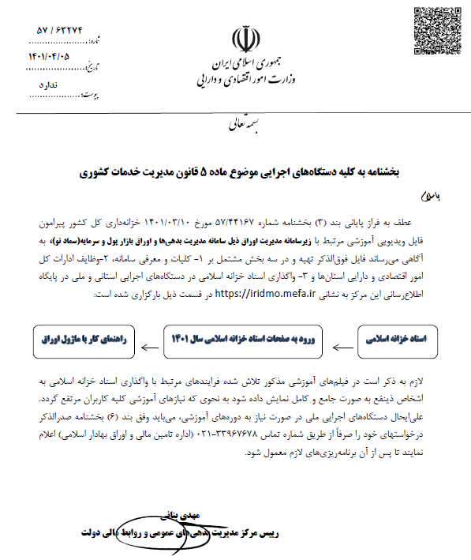
بخشنامه شماره2

Slide 35
35
مشخصات اسناد خزانه اسلامی منتشر شده در سال 1401

Slide 36
آدرس سایت مرکز مدیریت بدهی های عمومی و روابط مالی دولت : IRIDMO.MEFA.IR
36

Slide 37
صفحه ورود به اسناد خزانه اسلامی قانون بودجه سال 1401
37

Slide 38
بخش های مختلف اداره تامین مالی و اوراق بهادار اسلامی در سایت مرکز
39

Slide 39
راهنمای کار با ماژول مدیریت اوراق
40

Slide 40
فیلم های آموزشی مربوط به ماژول مدیریت اوراق
41

Slide 41
نرم افزار سخن و اطلاعات اسناد خزانه اسلامی
42

Slide 45
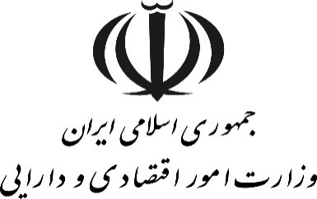
خزانـه‌داری کـل کشـور
مرکز مدیریت بدهی‌های عمومی و روابط مالی دولت
با تشکر از حسن توجه شما
تیر ماه 1402

